Slide 1
Религиозная и светская самоидентификация школьников
Автор проекта: Улюева Анна 9э

Slide 2
Актуальность
Психологам, педагогам, родителям, да и самим учащимся средней школы известно, что подростковый возраст является трудным и кризисным периодом психического развития. Поэтому в подростковом возрасте необходимо развивать не только элементарное представление о личности, но и прививать подрастающему поколению многие явления общества, в котором подростки живут и развиваются. Поскольку подростковый возраст является переходным от детства к взрослому периоду жизни человека, то здесь возникает ряд проблем с восприятием ряда социальных явлений, в том числе и религии. А отношение к религии является важным компонентом сознания человека, от особенностей этого отношения в значительной степени зависит поведение, деятельность, общение, взаимодействие личности, групп, раскрывающихся в социуме.

Slide 3
Цель и задачи
Цель исследовательского проекта – изучить специфику религиозной самоидентификации моих сверстников.
Задачи исследования:
Дать понятие самоидентификации, показать важность самоидентификации в процессе становления личности;
Рассмотреть особенности религиозной самоидентификации подростков, выявленные различными современными исследователями;
Изучить, как определяют свою религиозную идентичность мои сверстники;
Сделать вывод о значимости религиозной самоидентификации для моих сверстников.

Slide 4
Гипотеза, объект и предмет
Гипотеза исследования: важность религиозной самоидентификации признается большинством моих сверстников, но при этом сущностные вопросы религиозного опыта остаются непонятными для многих подростков, в результате чего религиозность оказывается только внешне заявленной, но не внутренне освоенным элементом структуры личности.
Объект исследования – процессы самоидентификации современных подростков.
Предмет исследования – религиозная самоидентификация.

Slide 5
Методы исследования
Методами моего исследования стали поиск и синтез – для практической части, а для практической части – анкетирование и анализ полученной информации

Slide 6
Теоретическая часть
Самоидентификация личности – это процесс формирования человеком представления о себе самом как о самоотождественной, цельной и уникальной личности.
Религиозная идентичность – это форма коллективного и индивидуального самосознания, построенная на осознании принадлежности к определенной религии и формирующая представления о себе и мире посредством соответствующих религиозных догм.
Идентичность – это компонент индивидуального сознания и самосознания, связывающий человека с социальной реальностью и позволяющий определить свое место в ней.

Slide 7
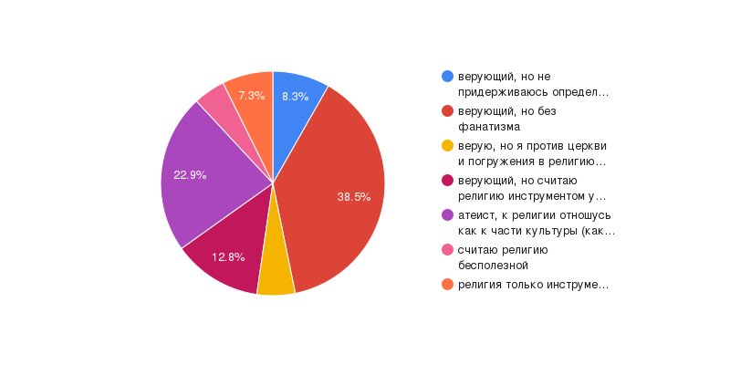
Практическая часть
Распределение ответов на вопрос «Как Вы относитесь к религии?»

Slide 8
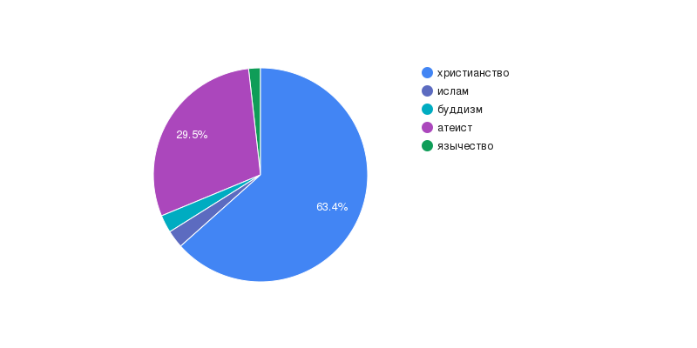
Ответы на вопрос «С какой религией Вы себя связываете?»

Slide 9
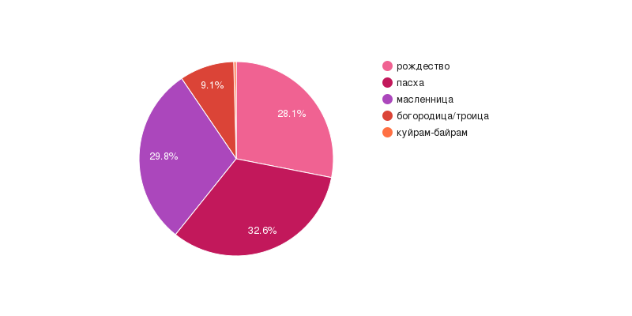
Распределение ответов на вопрос «Какие религиозные праздники Вы празднуете?»

Slide 10
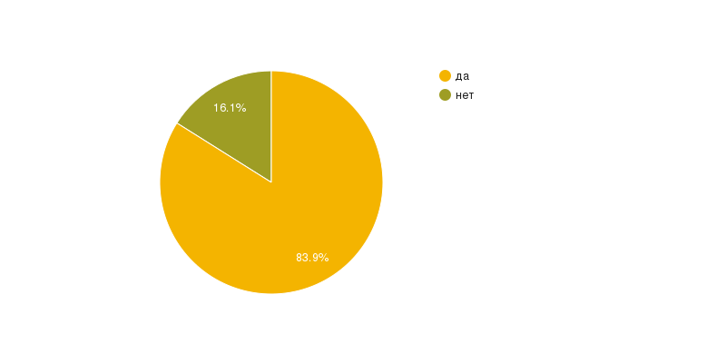
Распределение ответов на вопрос «Празднуете ли Вы Масленицу?»

Slide 11
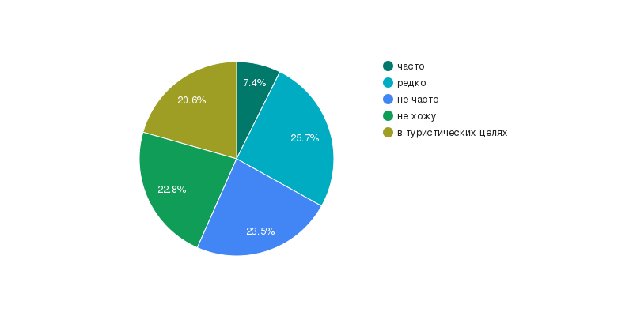
Ответы на вопрос «Обсуждаются ли в Вашей семье вопросы религии?»

Slide 12
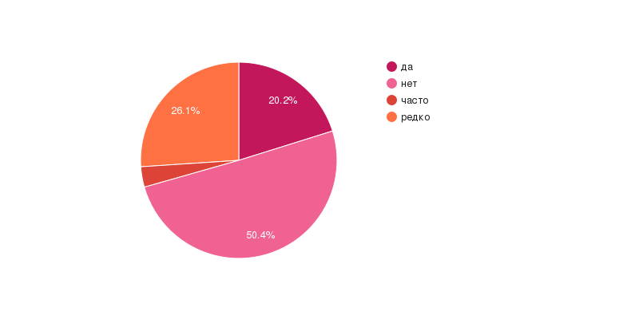
Ответы на вопрос «Как часто Вы бываете в Церкви либо в другом религиозном учреждении?»

Slide 13
Заключение
Религиозная идентичность подростков, особенно у идентифицирующих себя с христианами, как структура утрачивает свойство стабильности и строгой структурированности характеризуется диффузностью (размытостью) в представлениях о религии и поведении религиозного человека.

